Slide 1
PRESENTACIÓN FINAL CAPSTONE
PROYECTO ‘‘MY WALKER’’

Slide 2

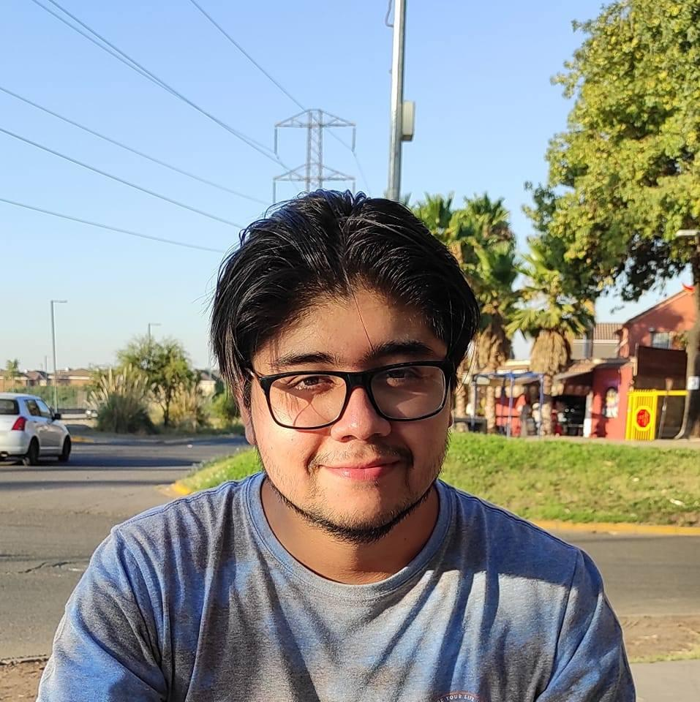
PROYECTO “MY WALKER”
Diego Bulnes
QA
Analista
Arquitecto
INTEGRANTES DEL PROYECTO
Rodrigo Durán
Gerente Proyecto
Desarrollador

Slide 3

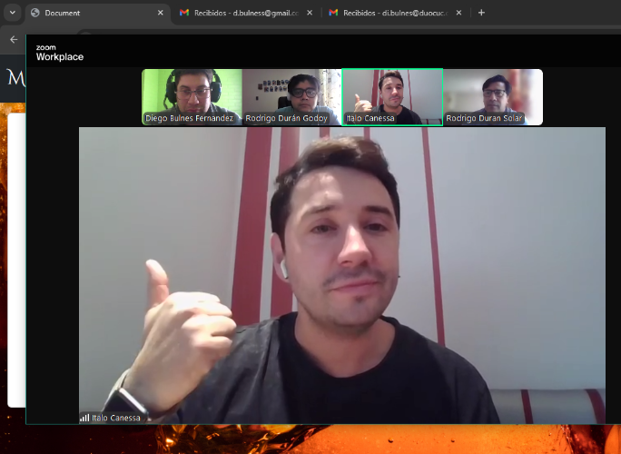
PROYECTO “MY WALKER”
REUNIÓN CON ENTIDAD DE LA EMPRESA
Italo Canesa del Valle
Cargo
E-commerce Manager de la empresa
La reunión se realizará el día jueves vía Zoom…

Slide 4
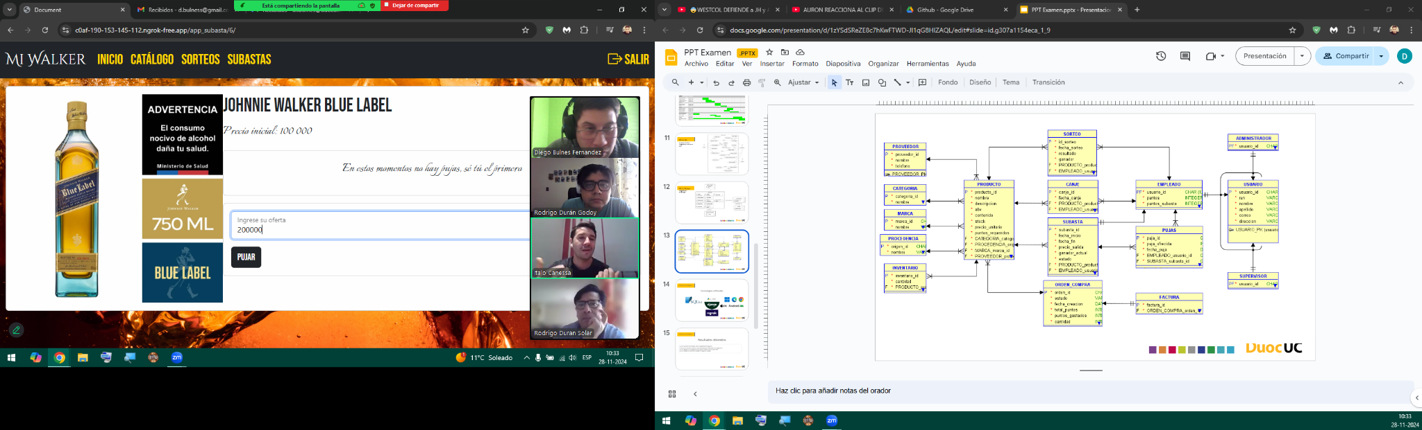
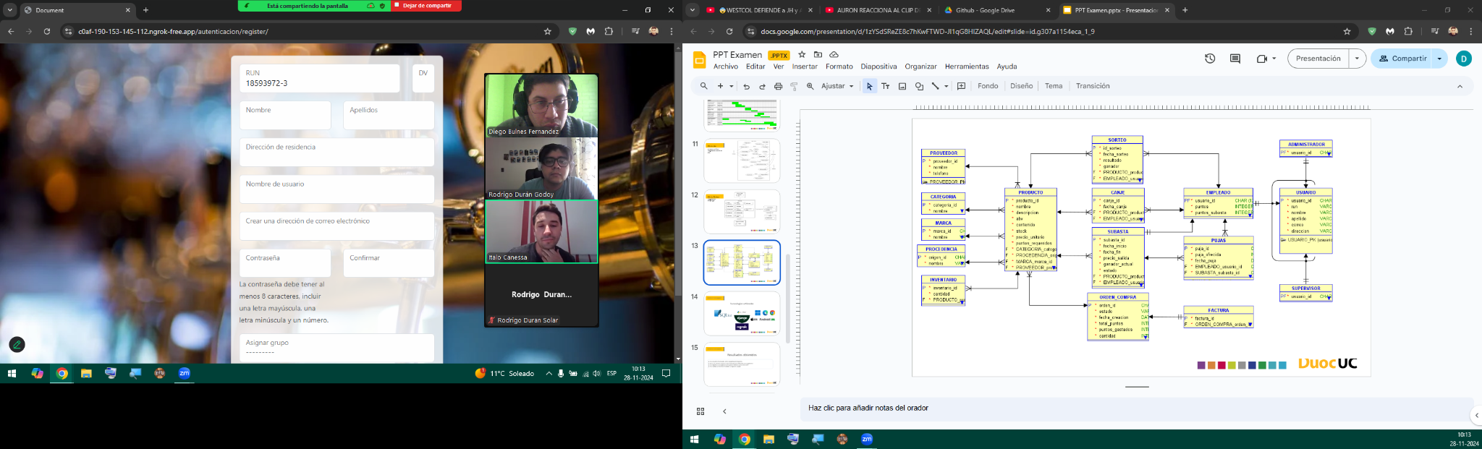
Evidencias

Slide 5
PROYECTO “MY WALKER”
DESCRIPCIÓN DEL PROYECTO
Problema o dolor
Una empresa distribuidora de licores realiza canjes de manera manual de los productos remanentes que quedan durante el semestre por medio de una plantilla excel. Generando atrasos, poca transparencia.
Propuesta de solución
Transparentar mediante un sistema automatizado de canje y la implementación de otras aplicaciones para obtener los productos.

Slide 6
PROYECTO “MY WALKER”
Objetivo General
Implementar un sistema transparente, automatizado y eficiente que facilite la obtención interna de productos por parte de los empleados.
Objetivos Específicos
Implementar un sistema de control de acceso equitativo y seguro
Optimizar el proceso de canje de los productos
Promocionar productos remanentes
Optimizar los tiempos de respuesta en la entrega de productos
Fomentar la motivación y competencia sana en los empleados con las subastas y sorteos

Slide 7
PROYECTO “MY WALKER”
Alcances y limitaciones del proyecto
Automatización del proceso de canje
Implementación de sorteos y subastas
Integración con inventarios
Interfaz intuitiva
Seguridad y control de acceso
Aplicación de subasta no es en tiempo real
Falta de funciones avanzadas o de pago
Recursos limitados
Uso de un servidor local

Slide 8
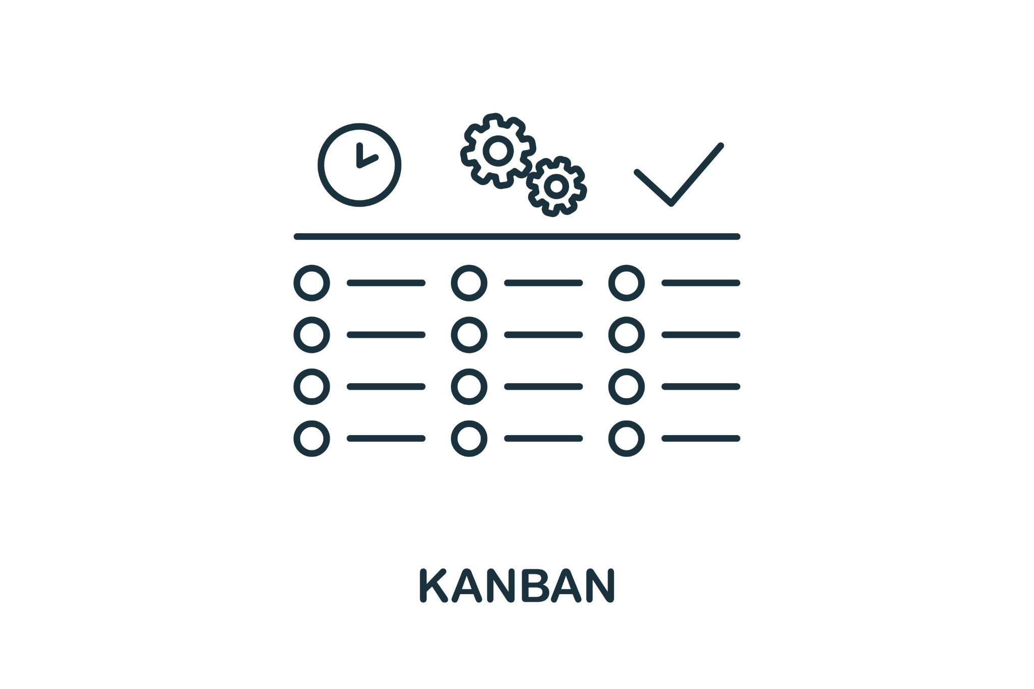

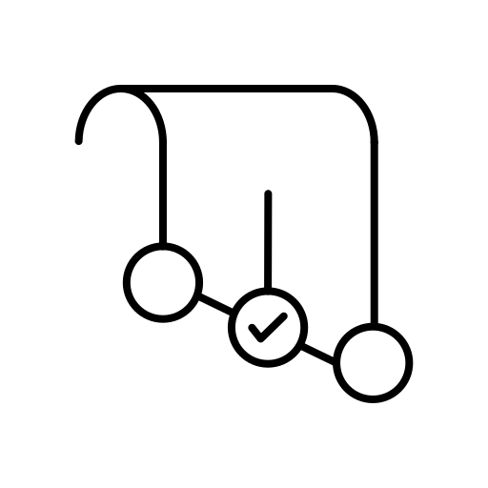
PROYECTO “MY WALKER”
Metodología de trabajo para el desarrollo del proyecto
Para el desarrollo del proyecto, utilizamos una metodología híbrida entre ágil Scrum y tradicional.
CASCADA

Slide 9
Cronograma para el desarrollo del proyecto
 |  |  | FASE 1 |  |  |  |  |  |  |  | FASE 2 |  |  |  |  |  |  |  |  |  |  |  |  |  |  |  |  |  |  |  |  |  | FASE 3
Actividades |  | Responsable | Sem 1 |  | Sem 2 |  | Sem 3 |  | Sem 4 |  | Sem 5 |  | Sem 6 |  | Sem 7 |  | Sem 8 |  | Sem 9 |  | Sem 10 |  | Sem 11 |  | Sem 12 |  | Sem 13 |  | Sem 14 |  | Sem 15 |  | Sem 16 |  | Sem 17
Concepción
Definición del proyecto |  | Diego Bulnes
Creación del EDT |  | Rodrigo Durán
Cronograma |  | Diego Bulnes
Arquitectura |  | Diego Bulnes
Producto
Versión 1
Crear Base de Datos |  | Rodrigo Durán
Control de acceso |  | Rodrigo Durán
Catálogo de productos |  | Diego Bulnes
Gestión de stock |  | Rodrigo Durán
Versión 2
Gestión de puntos |  | Rodrigo Durán
Módulo de canje |  | Rodrigo Durán
Factura |  | Rodrigo Durán
Versión 3
Módulo de subasta |  | Rodrigo Durán
Módulo de sorteo |  | Rodrigo Durán
Servicio de correo |  | Rodrigo Durán
Diseño interfaces |  | Diego Bulnes
Gerencia de proyectos
Acta de Constitución |  | Rodrigo Durán
Plan de riesgos |  | Diego Bulnes
Plan de costos |  | Diego Bulnes
Pruebas |  | Diego Bulnes
Seguimiento y control |  | Diego Bulnes
Cierre |  | Rodrigo Durán

Slide 10
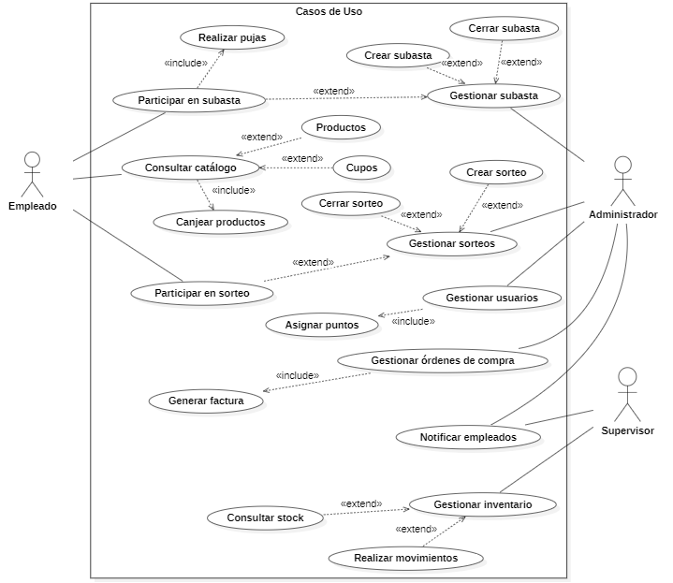
Vista de escenarios
Diagrama de casos de uso

Slide 11
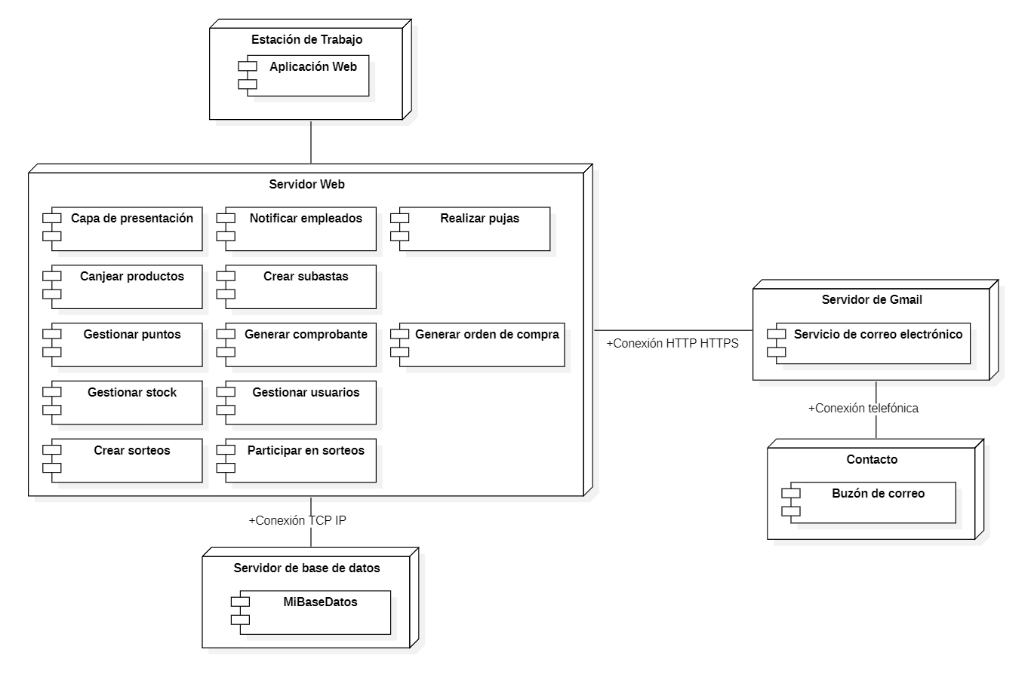
Aplicación Web
Vista física
Diagrama de despliegue
Capa de presentación
Notificar empleados
Realizar pujas
Canjear productos
Crear subasta
Gestionar puntos
Generar comprobante
Generar orden de compra
Servicio de correo electrónico
Gestionar stock
Gestionar usuarios
Crear sorteos
Participar en sorteos
Buzón de correo
SQLite3

Slide 12
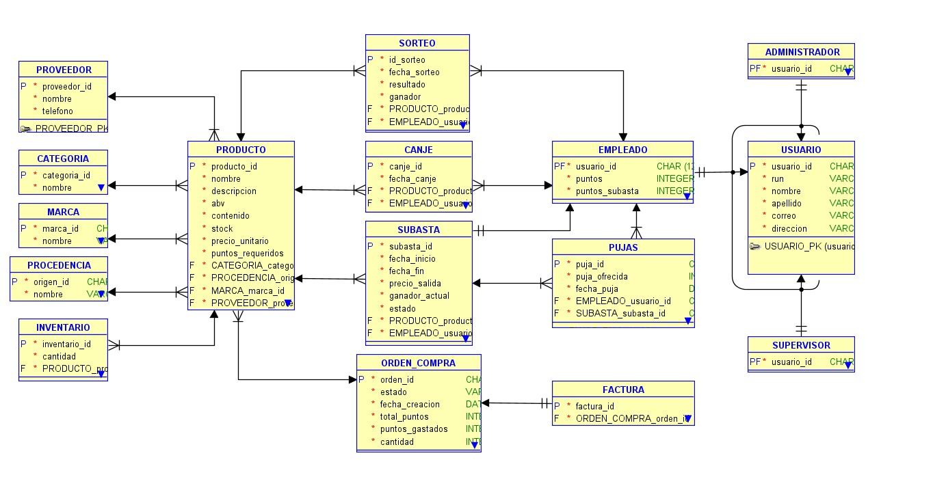
Modelo Entidad-Relación
Modelo de datos
Entidad relación

Slide 13











PROYECTO “MY WALKER”
Tecnologías utilizadas

Slide 14
PROYECTO “MY WALKER”
Resultados obtenidos
Los cambios en el alcance se hicieron de manera controlada.
Los requisitos funcionales están completamente logrados.
El uso de servicios externos como Gmail para la notificación a los empleados.
Los objetivos se cumplieron en los plazos definidos en la carta Gantt.

Slide 15
PROYECTO “MY WALKER”
Obstáculos presentados durante el desarrollo
Búsqueda de información para complementar la realización de las aplicaciones.
Uso de herramientas de software gratuitas.

Slide 16
PROYECTO “MY WALKER”
DEMOSTRACIÓN DEL RESULTADO DEL PROYECTO
*Exposición del sistema

Slide 17
PROYECTO “MY WALKER”
PREGUNTAS DE LA COMISIÓN

